Slide 1
Image Editor
Proiect PCLP3
Andrei Pîrlea
Robert-Mihai Damian
312CA

Slide 2
01
Despre proiect

Slide 3
Image Editor este o aplicație grafică care permite utilizatorilor să editeze și să manipuleze imagini.
Proiectul își propune să ofere o experiență de editare a imaginilor ușor de utilizat prin implementarea diverselor funcții de prelucrare a imaginilor
folosind limbajul de programare C
și afișarea rezultatelor într-o interfață grafică
creata in Python, utilizând CustomTkinter.

Slide 4
02
Concepte acoperite

Slide 5
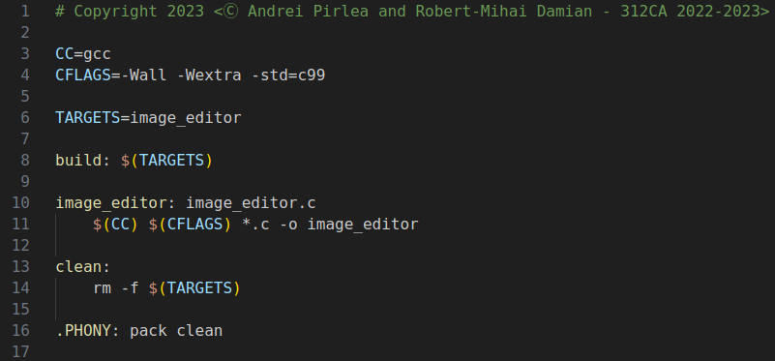
Makefile

Slide 6
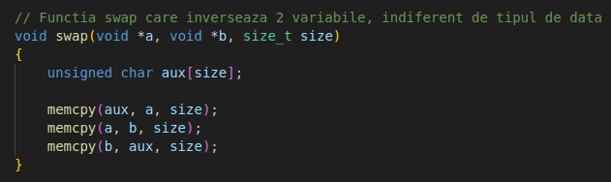
Functii generice
Genericitate
Pointeri
Pasarea argumentelor prin referinta
Memcpy

Slide 7
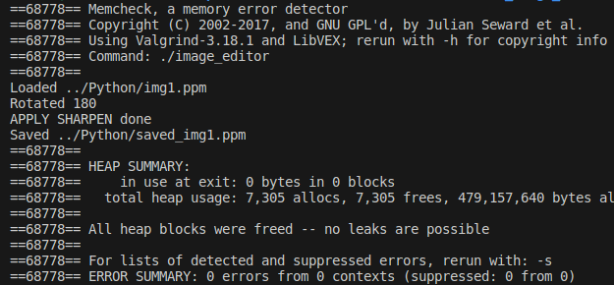
Alocarea
dinamica
a memoriei
Malloc
Valgrind
GDB

Slide 8
03
Versiuni

Slide 9
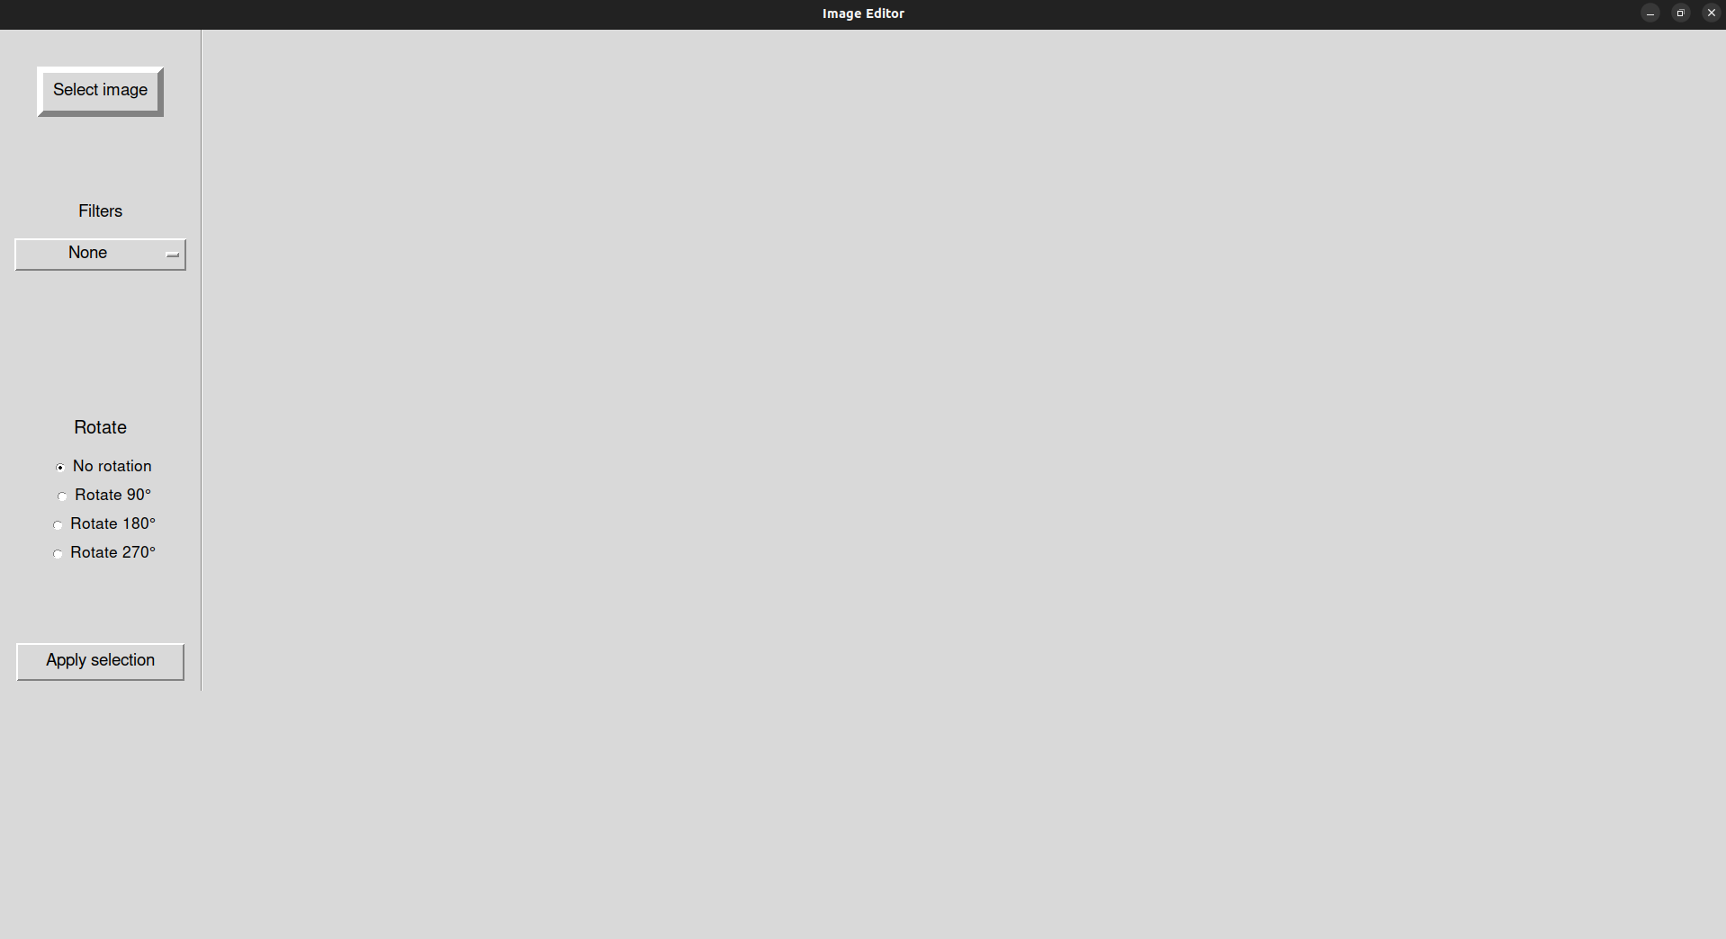
V1.0

Slide 10
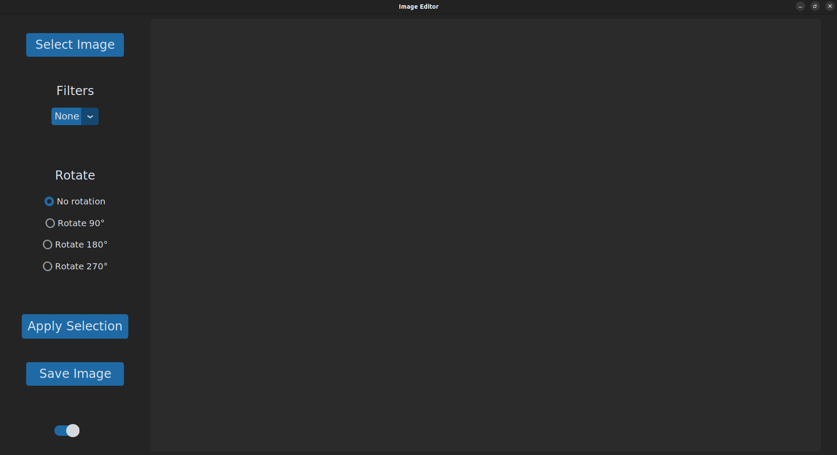
V1.2

Slide 11
Mulțumim pentru atenție!

